Slide 1

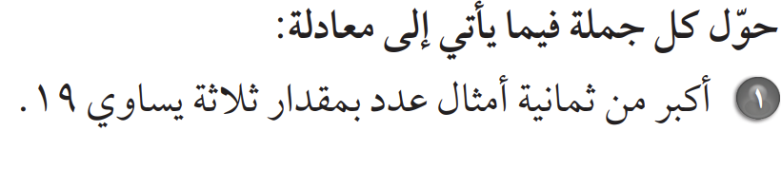

الاغلاق
التقويم
التدريب
التدريس
التهيئة
الرئيسية
قدراتي
حل الواجب
اليوم/ الثلاثاء التاريخ/1445/10/14 الحصة/ الثالثة
اختبار قصير
كتابة المعادلات ذات الخطوتين
جواهر الحارثي @jewelsAlshdaddi

Slide 2
الاغلاق
التقويم
التدريب
التدريس
التهيئة
الرئيسية
معياري
حل الواجب
اليوم/ الثلاثاء التاريخ/1445/10/14 الحصة/ الثالثة
حل الواجب:
7) 2ن + 15 = -9
9) 7ن -6 = -20
13)2س + 2(134) = 360 ؛ 46
جواهر الحارثي @jewelsAlshdaddi

Slide 3
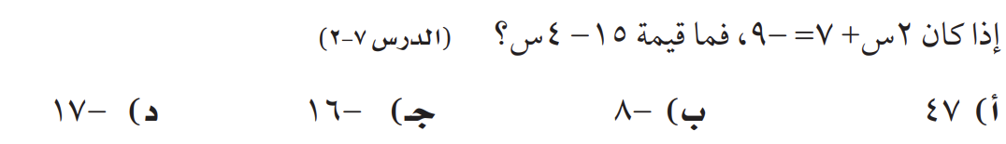
الاغلاق
التقويم
التدريب
التدريس
التهيئة
الرئيسية
معياري
حل الواجب
اليوم/ الثلاثاء التاريخ/1445/10/14 الحصة/ الثالثة
جواهر الحارثي @jewelsAlshdaddi

Slide 4
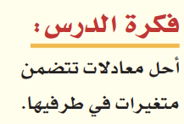
الاغلاق
التقويم
التدريب
التدريس
التهيئة
الرئيسية
معياري
حل الواجب
اليوم/ الثلاثاء التاريخ/1445/10/14 الحصة/ الثالثة
الموضوع/ حل معادلات تتضمن متغيرات في طرفيها
الأهداف الخاصة:
معادلات تتضمن متغيرات في طرفيها
جواهر الحارثي @jewelsAlshdaddi

Slide 5
الاغلاق
التقويم
التدريب
التدريس
التهيئة
الرئيسية
معياري
حل الواجب
جدول التعلم
ماذا أعرف | ما أريد أن أعرف | ماذا تعلمت
الموضوع/
حل معادلات تتضمن متغيرات في طرفيها
1445/10/14
جواهر الحارثي @jewelsAlshdaddi
الأهداف الخاصة:
معادلات تتضمن متغيرات في طرفيها

Slide 6


الاغلاق
التقويم
التدريب
التدريس
التهيئة
الرئيسية
معياري
حل الواجب
الموضوع/
حل معادلات تتضمن متغيرات في طرفيها
1445/10/14
جواهر الحارثي @jewelsAlshdaddi
الأهداف الخاصة:
معادلات تتضمن متغيرات في طرفيها

Slide 7
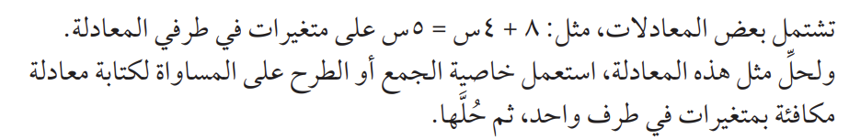
الاغلاق
التقويم
التدريب
التدريس
التهيئة
الرئيسية
معياري
حل الواجب
الموضوع/
حل معادلات تتضمن متغيرات في طرفيها
1445/10/14
جواهر الحارثي @jewelsAlshdaddi
الأهداف الخاصة:
معادلات تتضمن متغيرات في طرفيها

Slide 8
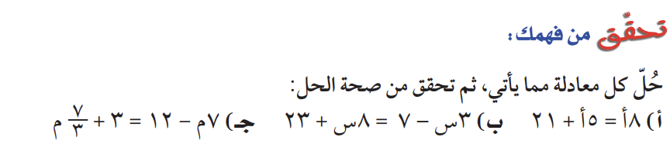
الاغلاق
التقويم
التدريب
التدريس
التهيئة
الرئيسية
معياري
حل الواجب
الموضوع/
حل معادلات تتضمن متغيرات في طرفيها
1445/10/14
جواهر الحارثي @jewelsAlshdaddi
الأهداف الخاصة:
معادلات تتضمن متغيرات في طرفيها

Slide 9

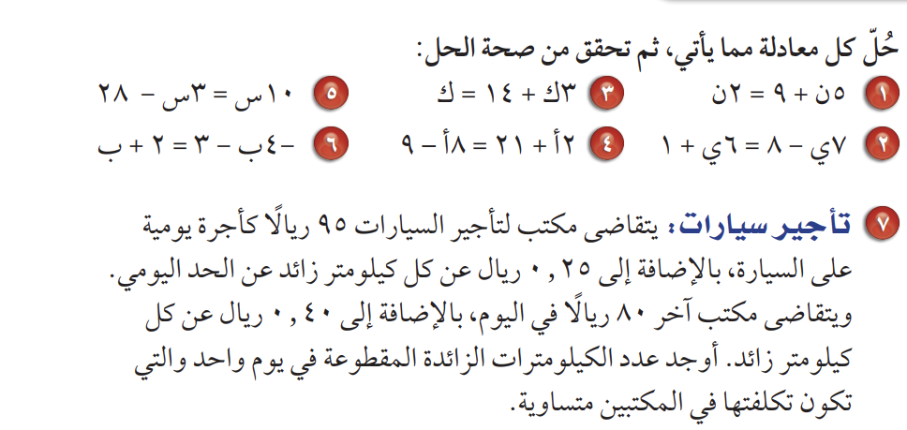
الاغلاق
التقويم
التدريب
التدريس
التهيئة
الرئيسية
معياري
حل الواجب
الموضوع/
حل معادلات تتضمن متغيرات في طرفيها
1445/10/14
جواهر الحارثي @jewelsAlshdaddi
الأهداف الخاصة:
معادلات تتضمن متغيرات في طرفيها

Slide 10

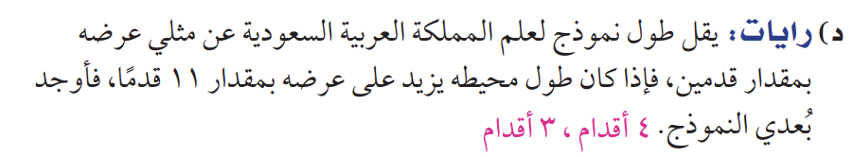
الاغلاق
التقويم
التدريب
التدريس
التهيئة
الرئيسية
معياري
حل الواجب
الموضوع/
حل معادلات تتضمن متغيرات في طرفيها
1445/10/14
جواهر الحارثي @jewelsAlshdaddi
الأهداف الخاصة:
معادلات تتضمن متغيرات في طرفيها

Slide 11
الاغلاق
التقويم
التدريب
التدريس
التهيئة
الرئيسية
معياري
حل الواجب
الموضوع/
حل معادلات تتضمن متغيرات في طرفيها
1445/10/14
جواهر الحارثي @jewelsAlshdaddi
الأهداف الخاصة:
معادلات تتضمن متغيرات في طرفيها

Slide 12

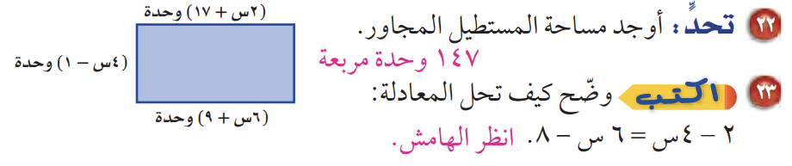
الاغلاق
التقويم
التدريب
التدريس
التهيئة
الرئيسية
معياري
حل الواجب
الموضوع/
حل معادلات تتضمن متغيرات في طرفيها
1445/10/14
جواهر الحارثي @jewelsAlshdaddi
الأهداف الخاصة:
معادلات تتضمن متغيرات في طرفيها

Slide 13
الاغلاق
التقويم
التدريب
التدريس
التهيئة
الرئيسية
معياري
حل الواجب
جدول التعلم
ماذا أعرف | ما أريد أن أعرف | ماذا تعلمت
الموضوع/
حل معادلات تتضمن متغيرات في طرفيها
1445/10/14
جواهر الحارثي @jewelsAlshdaddi
الأهداف الخاصة:
معادلات تتضمن متغيرات في طرفيها

Slide 14
الاغلاق
التقويم
التدريب
التدريس
التهيئة
الرئيسية
معياري
حل الواجب
الإيمان بالنفس هو أساس النجاح، فآمن بقدراتك واستمر في التقدم
الموضوع/
حل معادلات تتضمن متغيرات في طرفيها
1445/10/14
جواهر الحارثي @jewelsAlshdaddi
الواجب:
15 – 17 – 19
صفحة 76
الأهداف الخاصة:
معادلات تتضمن متغيرات في طرفيها

